Slide 1
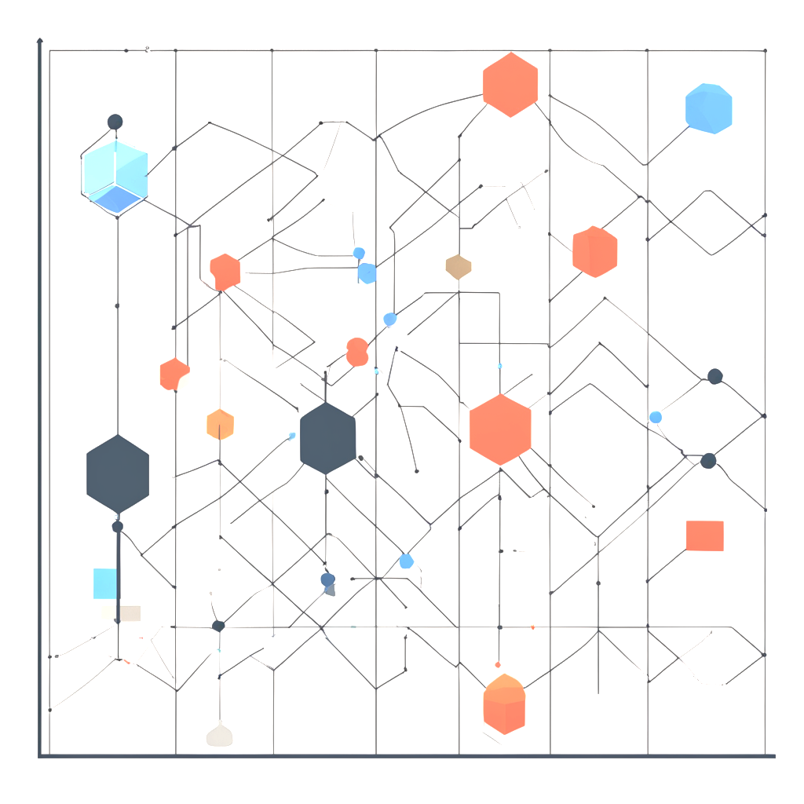

Структуры и алгоритмы обработки данных. Часть 2
Графы

Slide 2
Содержание
Темы семестра
Деревья
Графы
Словарь и хеш-таблица
github.com/ivtipm/Data-structures-and-algorithms
Понятие графа
Применение графов
Способы задания (описания) графа
Обход графа (BFS, DFS)
Алгоритмы поиска кратчайших путей
Форда-Беллмана и SPFA
Дейкстры
АТД для графа, добавление и удаление вершин
Некоторые другие алгоритмы для графов
Сетевой анализ

Slide 3
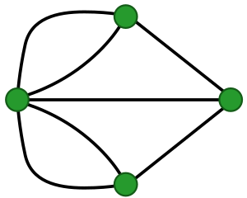

Граф (Graph)
Граф (Graph) — совокупность двух множеств — множества самих объектов, называемого множеством вершин ( vertices, nodes), и множества их парных связей, называемого множеством рёбер (edge, link)
Обозначение: G ( V , E )
V — множество вершин,
E – множеством рёбер
Дуга — ориентированное ребро

Slide 4
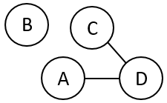

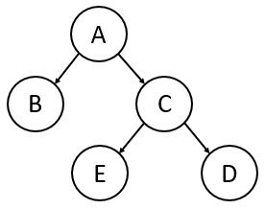
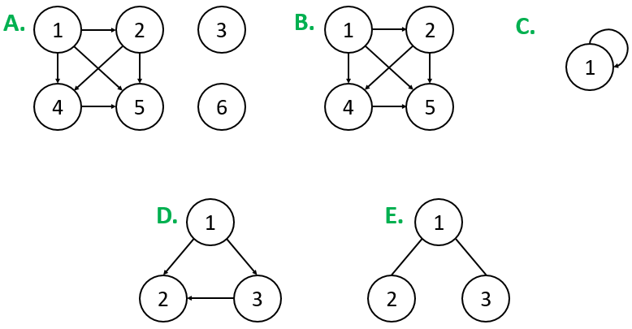

Граф?
Это всё графы

Slide 5
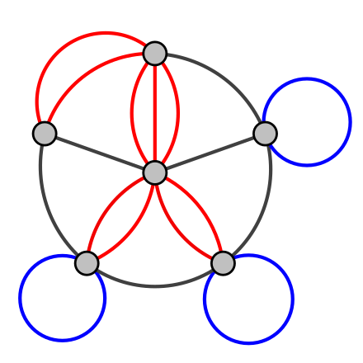
Мультиграф
Мультиграф (псевдографом) — граф, в котором разрешается присутствие кратных рёбер.

Slide 6
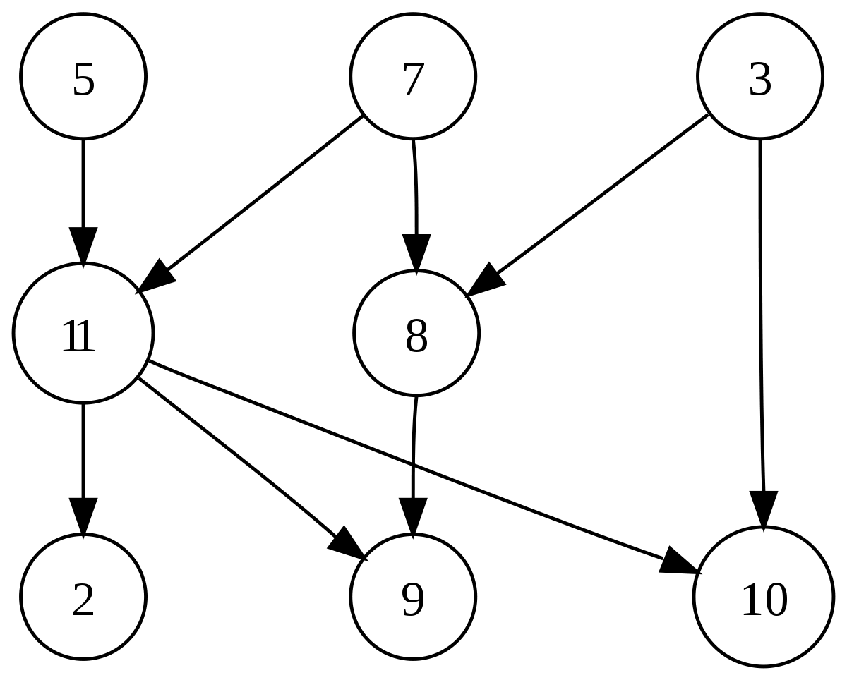
Ориентированный граф
Ориентированный граф (орграф) — граф, рёбрам которого присвоено направление.
Направленные рёбра именуются также дугами.

Slide 7
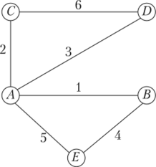
Взвешенный граф
Взвешенный граф — это граф, в котором каждое ребро имеет вес.

Slide 8
Применение

Slide 9
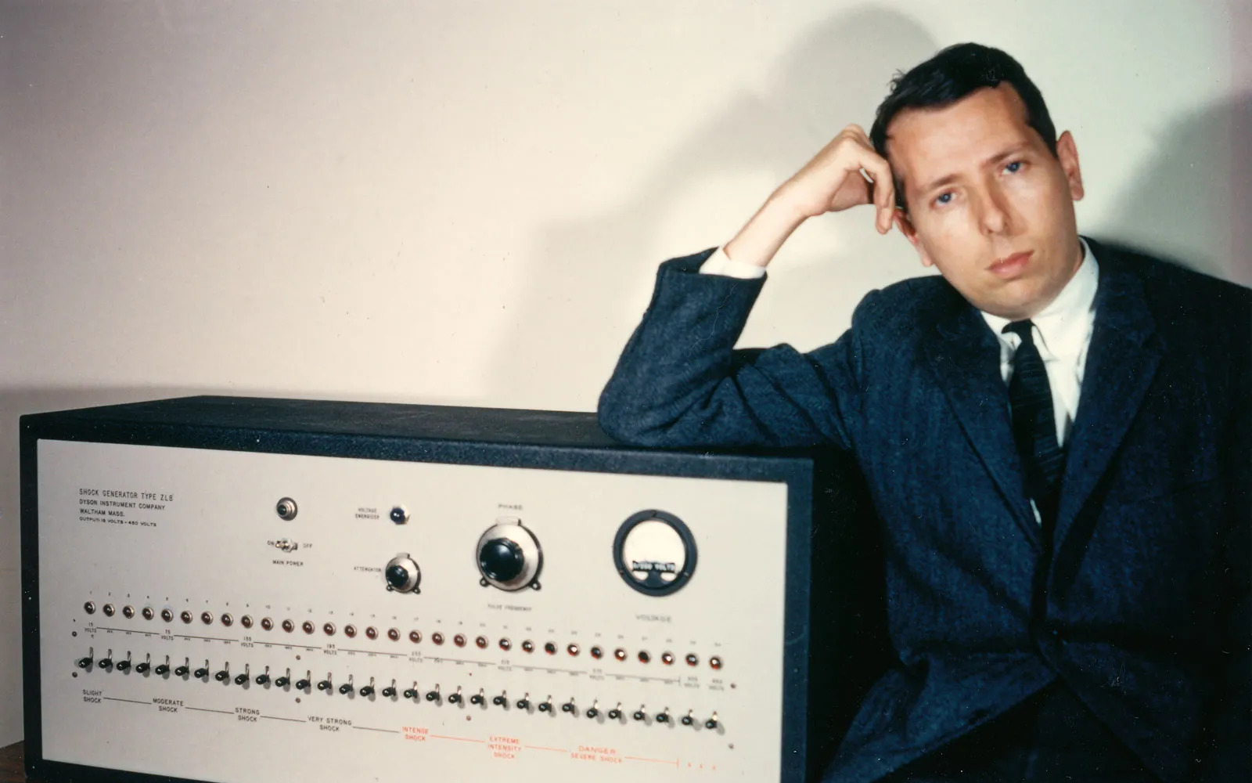
Применение
Все люди в мире связаны между собой в среднем через 6 рукопожатий
296 volunteers, 217 sent
196 in Nebraska (1300 miles)
100 in Boston (25 miles)
Target in Boston
Name, address, occupation, job, hometown
STANELY MILGRAM’S 1969 EXPERIMENT

Slide 10
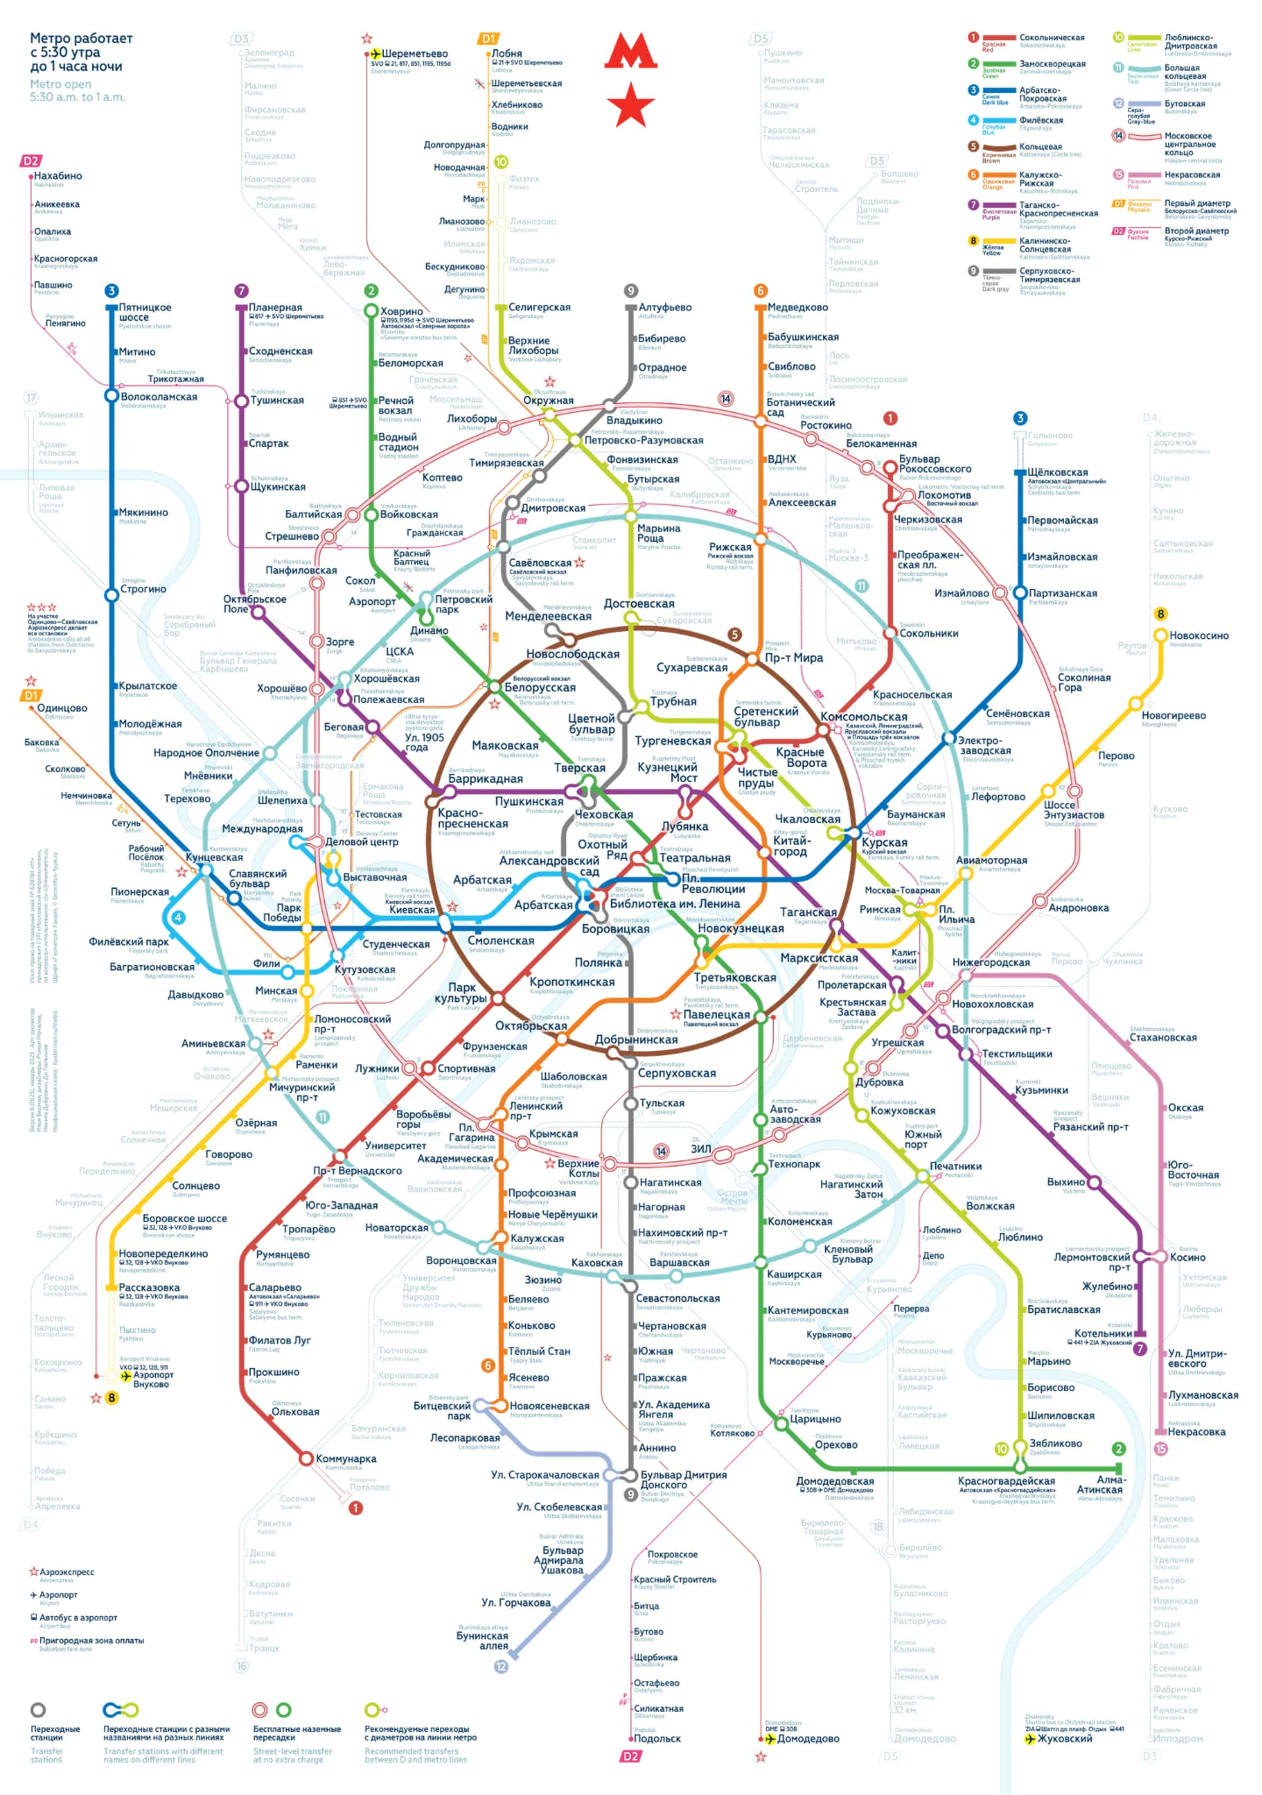

Slide 11
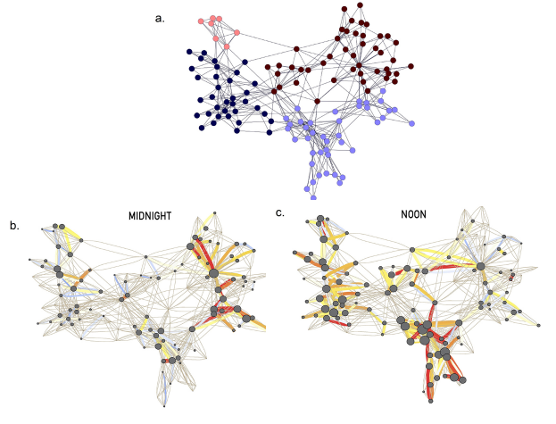
Телефонные звонки

Slide 12
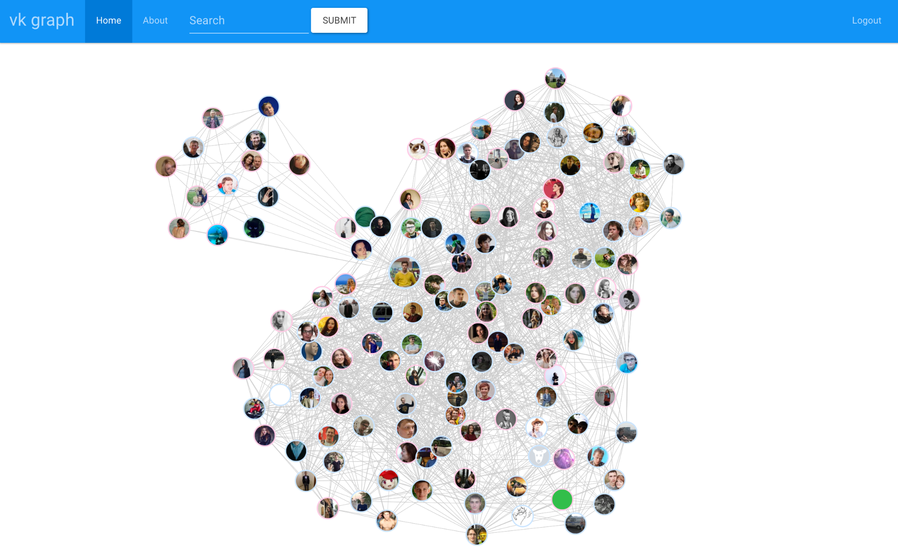

Slide 13
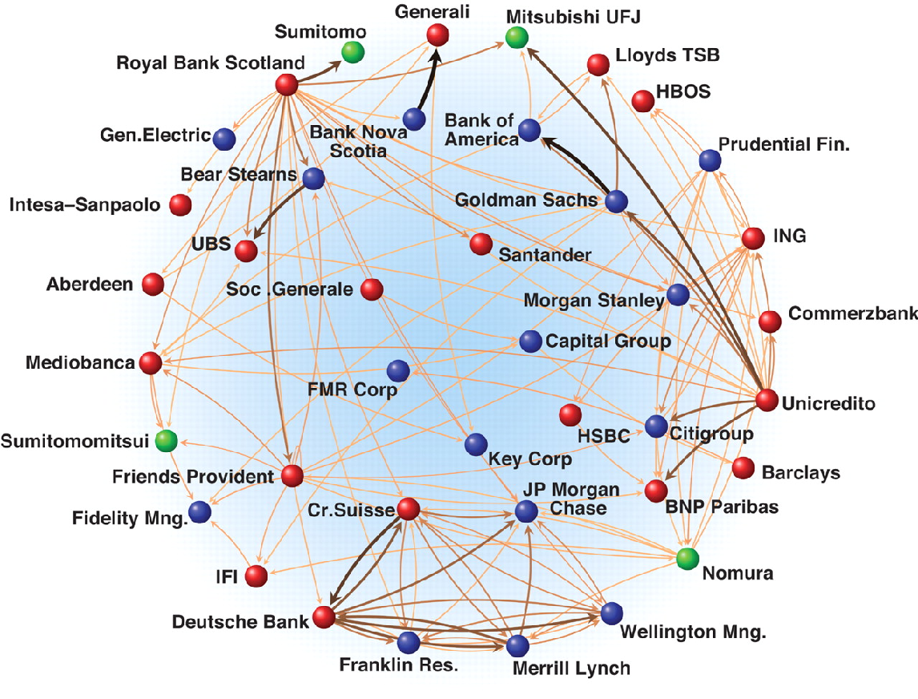
Кредитование

Slide 14
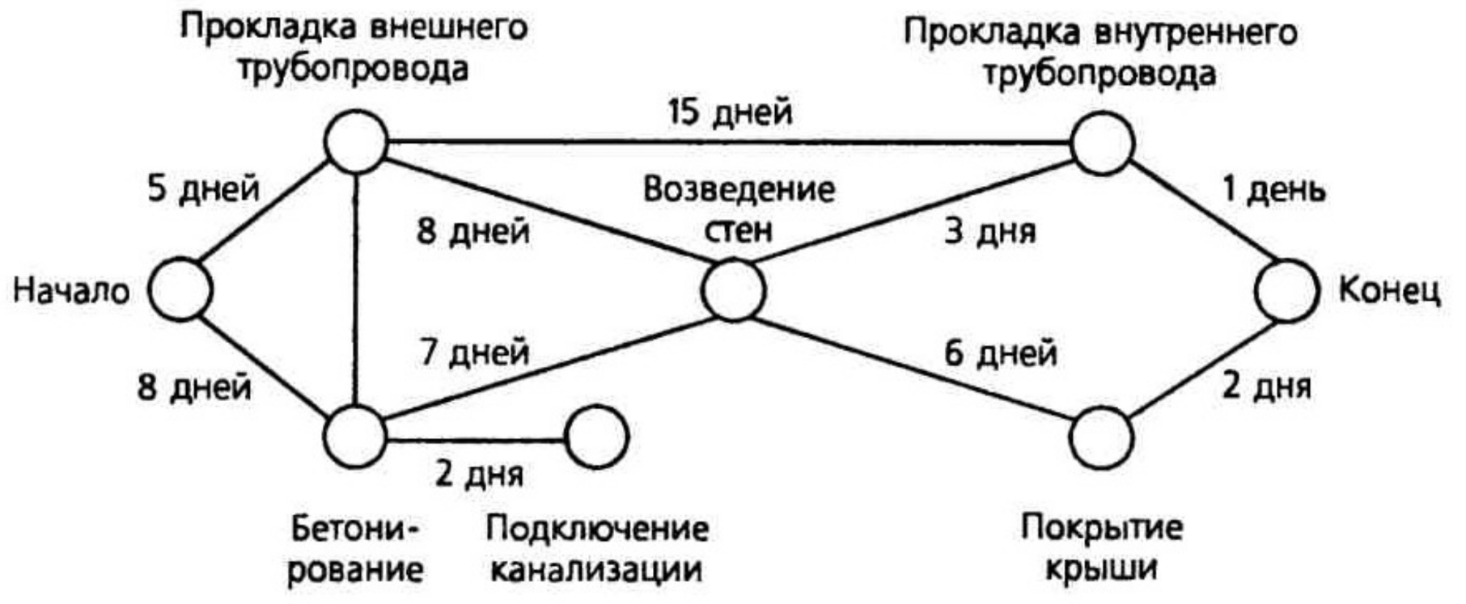
Граф планирования работ [1]

Slide 15
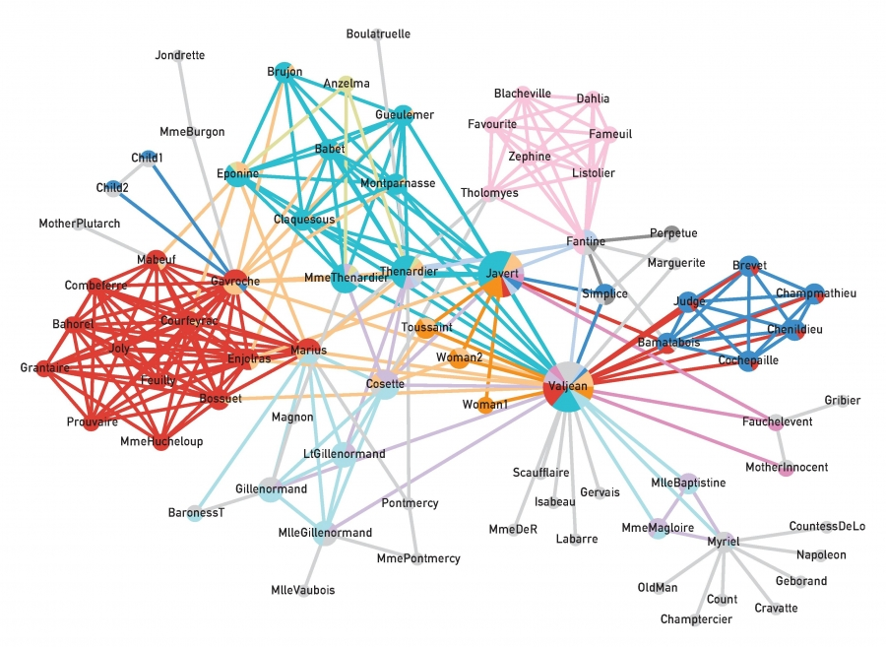

Slide 16
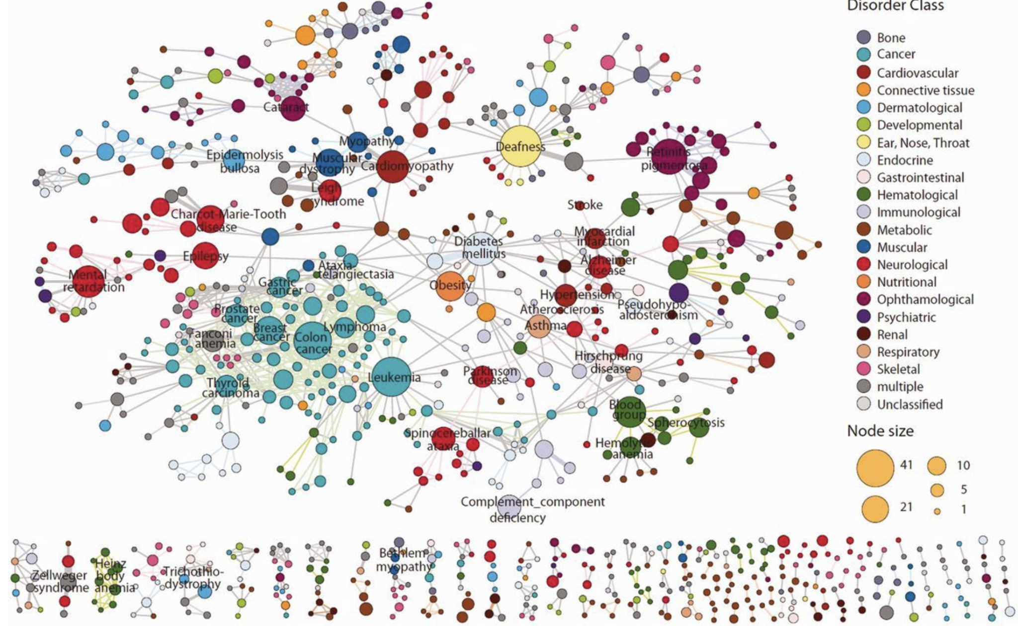

Slide 17
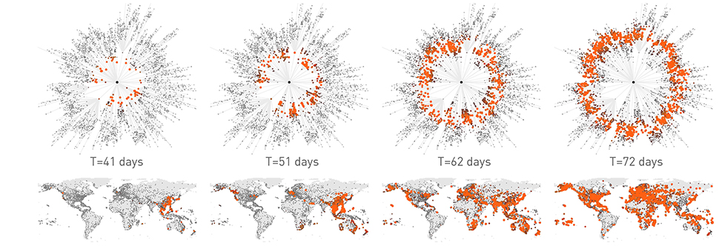

Slide 18
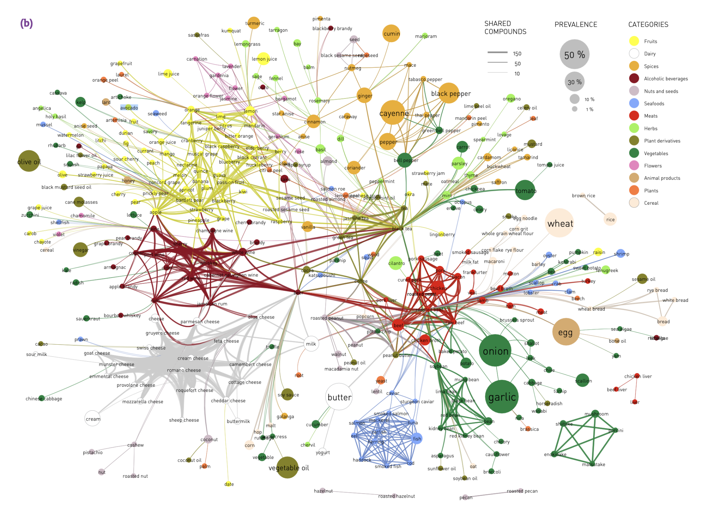

Slide 19
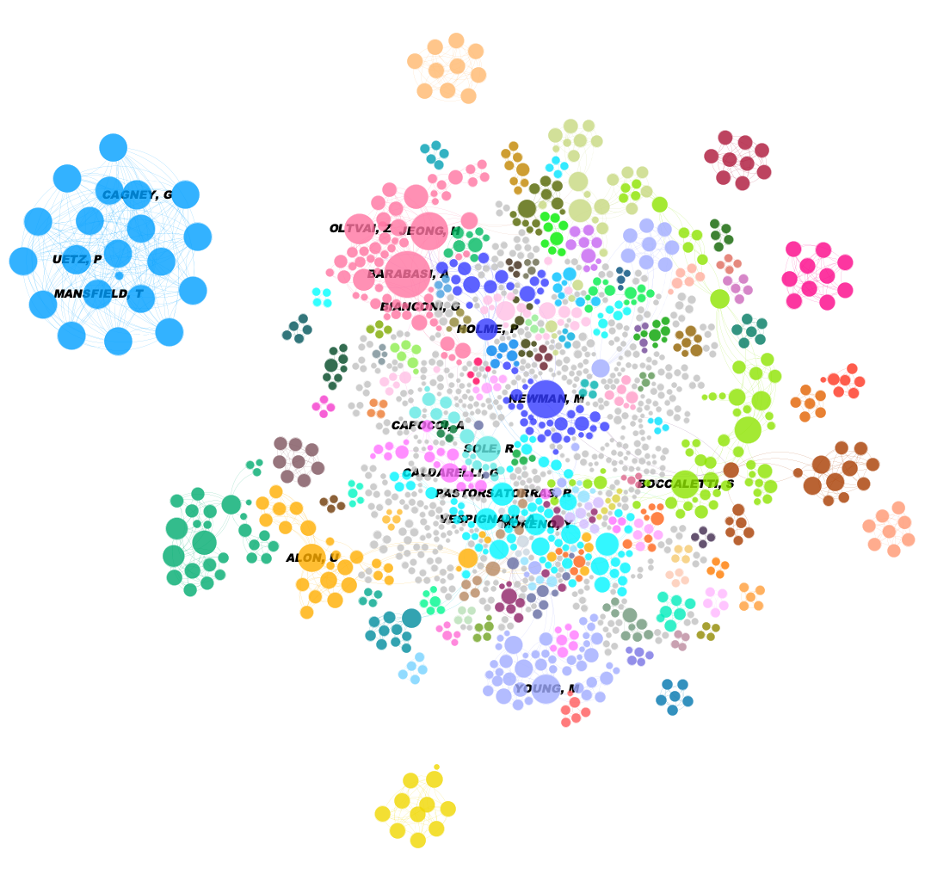
Научные публикации
и их авторы

Slide 20
Social network analysis, SNA
Анализ социальных сетей (Social network analysis) — исследование социальных сетей (разной природы), рассматривающее социальные отношения в терминах теории сетей.

Slide 21
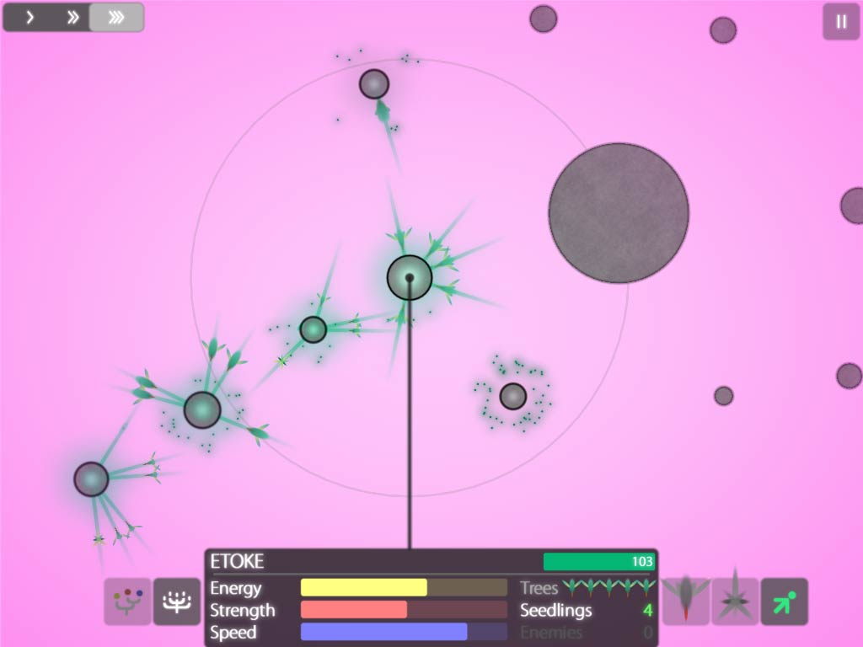
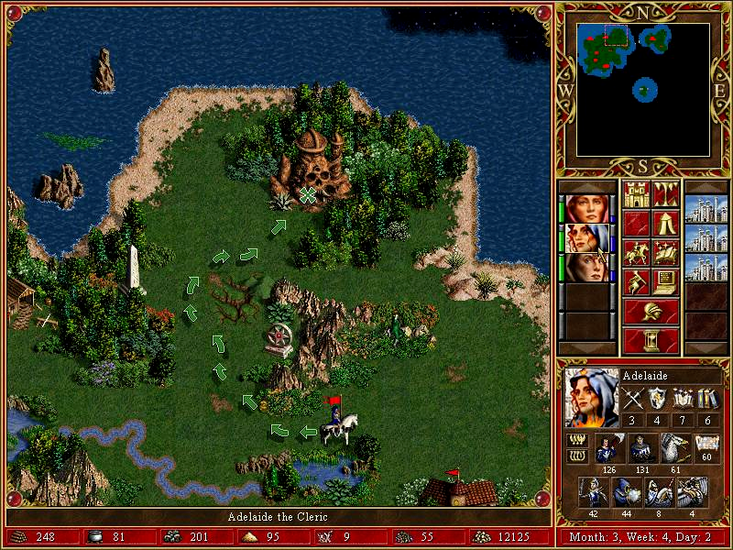
Алгоритмы поиска кратчайшего пути в играх
Eufloria HD.
Поиск кратчайшего пути (с учётом достижимости) на астероидах (круги). Серой окружностью показан радиус, в пределах которого другие астероиды достижимы.

Slide 22
Задание графа

Slide 23
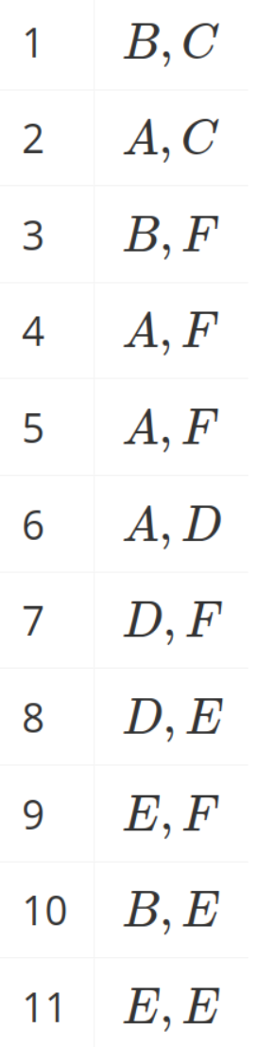
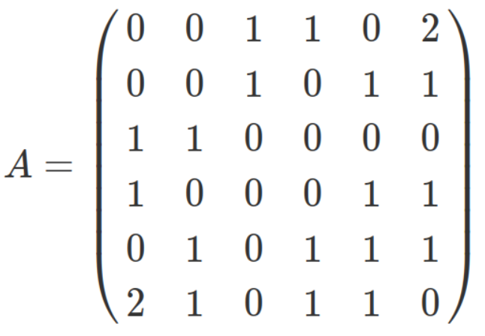
Способы задания графа
Список
ребёр
Матрица смежности
adjacency matrix
список изолированных вершин
Число ребёр из вершины i в вершину j
память – O( |V|² )

Slide 24
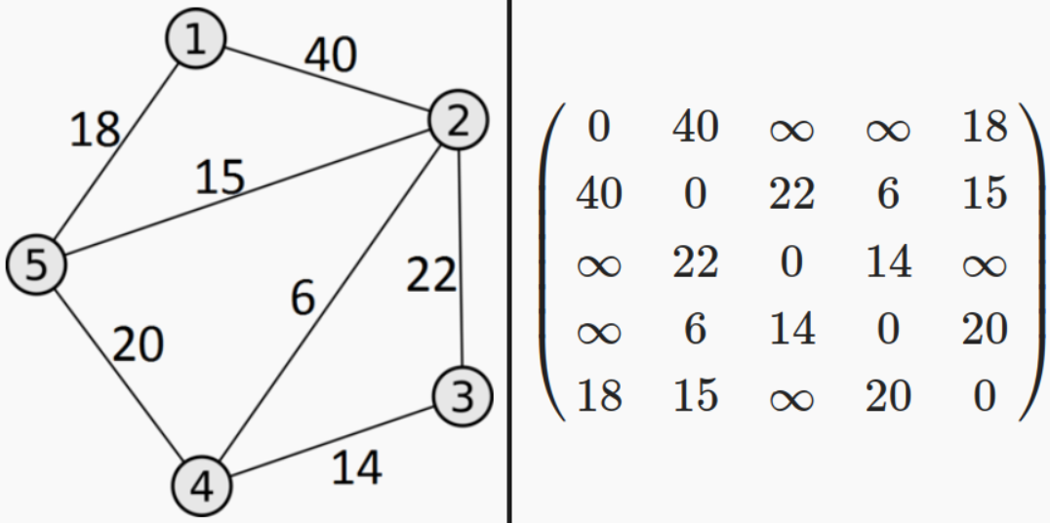
Матрица смежности взвешенного графа
(adjacency matrix of directed graph)

Slide 25
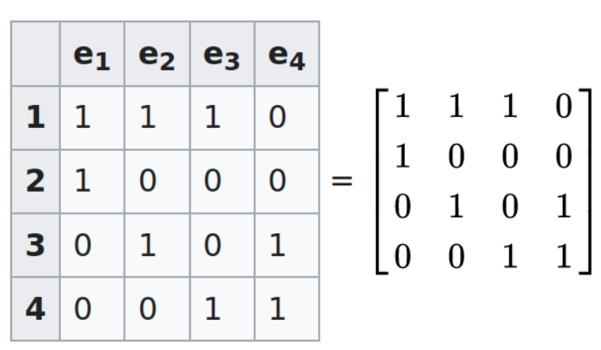
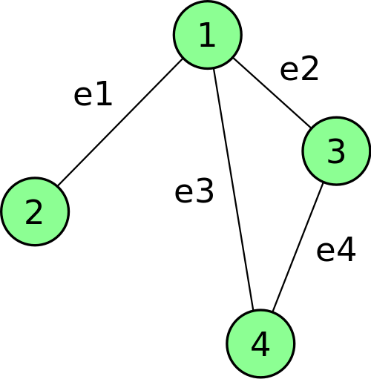
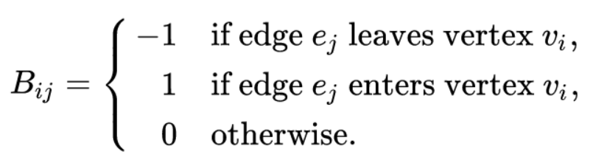
Матрица инцидентности (Incidence matrix)
В случае ориентированного графа в столбце должны стоять 1 и -1

Slide 26
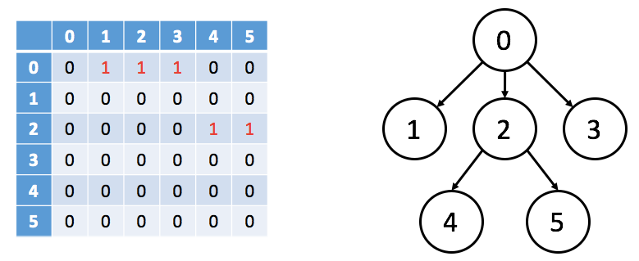
Направленный граф (directed graph)

Slide 27
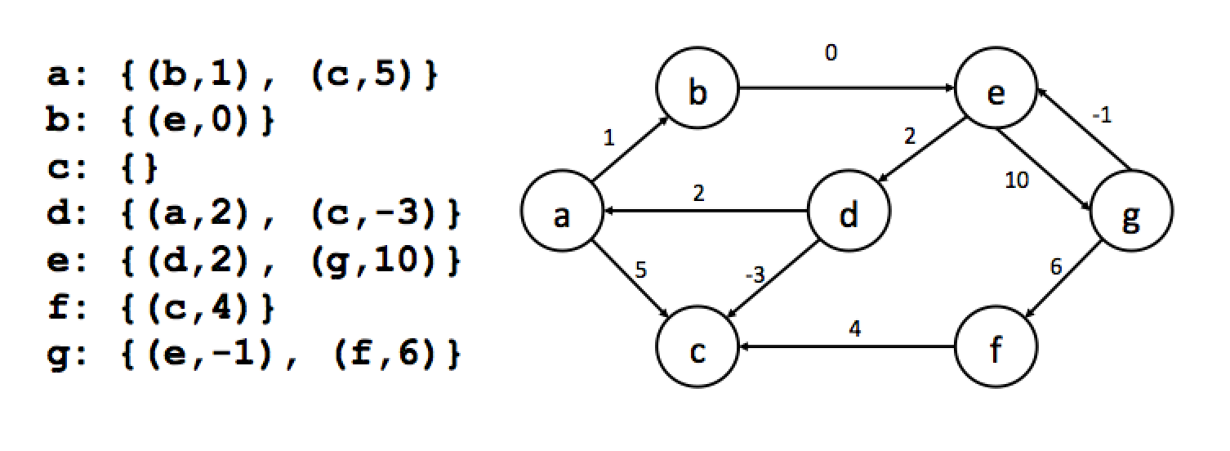
stepik.org/lesson/28877/step/8?unit=9911

Slide 28
GraphML
<?xml version="1.0" encoding="UTF-8"?>
<graphml xmlns="http://graphml.graphdrawing.org/xmlns"
xmlns:xsi="http://www.w3.org/2001/XMLSchema-instance"
xsi:schemaLocation="http://graphml.graphdrawing.org/xmlns
http://graphml.graphdrawing.org/xmlns/1.0/graphml.xsd">
<graph id="G" edgedefault="undirected">
<node id="n0"/>
<node id="n1"/>
<node id="n2"/>
<node id="n3"/>
<node id="n4"/>
<node id="n5"/>
<node id="n6"/>
<edge source="n0" target="n2"/>
<edge source="n1" target="n2"/>
<edge source="n2" target="n3"/>
<edge source="n3" target="n5"/>
<edge source="n3" target="n4"/>
<edge source="n4" target="n6"/>
<edge source="n6" target="n5"/>
</graph>
</graphml>

Slide 29
GraphML
Gephi
Misrosoft Excel
yworks.com/yed-live
programforyou.ru/graph-redactor

Slide 30
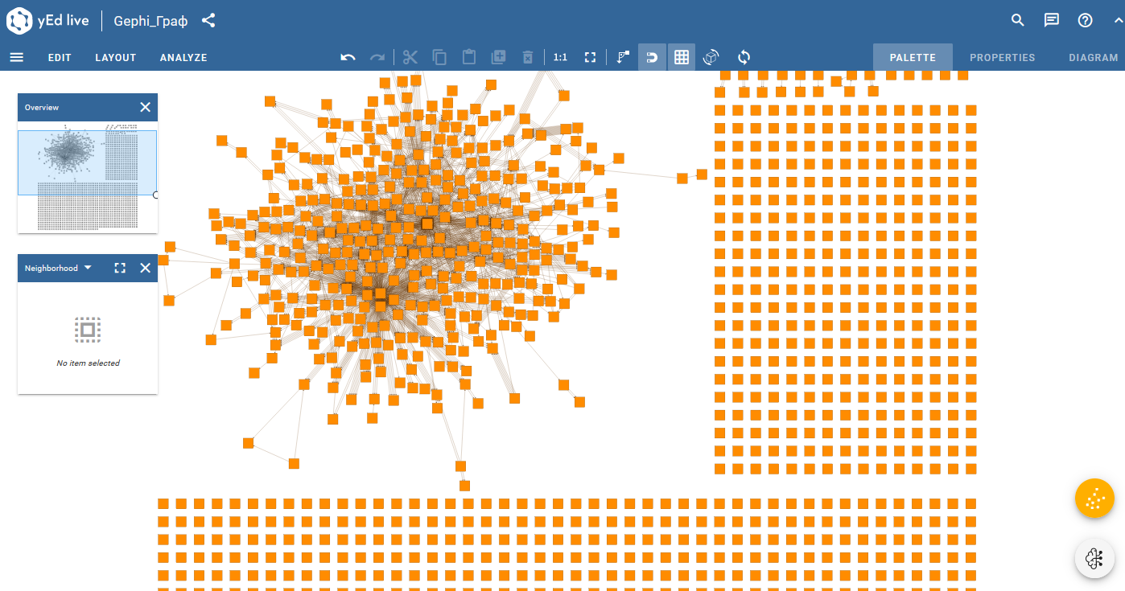

Slide 31
Обход графа
Поиск кратчайших путей

Slide 32
Способы обхода графа
Сначала в ширину ( breadth-first )
  Обработка смежных вершин, потом продвижение вперёд;
  смежные вершины записываются в очередь
Сначала в глубину ( depth-first )
  Продвижение вперёд с записью смежных вершин в стек
К какому из видов обхода относится обход лабиринта по правилу одной руки?

Slide 33
Сначала в ширину ( breadth-first )
Поместить узел, с которого начинается поиск, в изначально пустую очередь.
Извлечь из начала очереди узел u и пометить его как посещённый.
В конец очереди добавляются все соседи узла u, которые ещё не посещены и не находятся в очереди.
Если очередь пуста, то завершить обход
Иначе Вернуться к п. 2.
Сколько коллекций понадобится для этого алгоритма? Какие?

Slide 34
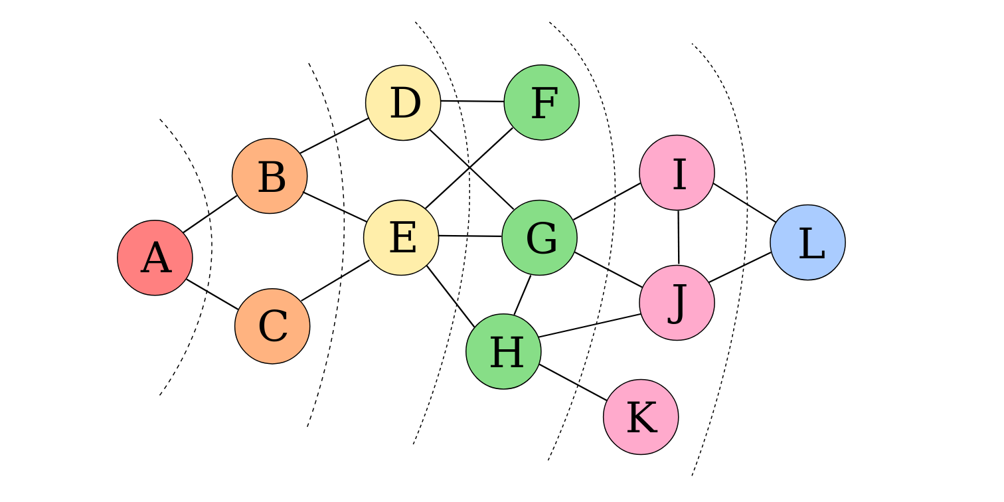
Сначала в ширину ( breadth-first )
https://ru.algorithmica.org/cs/shortest-paths/bfs/

Slide 35
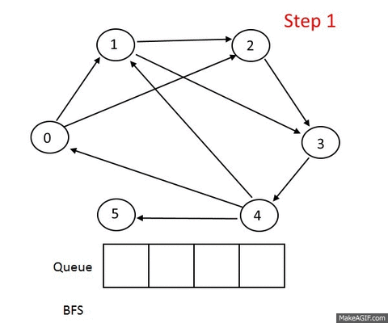
Сначала в ширину ( BFS )
Обход на основе очереди:
Queue = ⟨ ⟨ ( пустая очередь)
push 0 Queue= ⟨ 0 ⟨
pop 0 Queue= ⟨ ⟨
обработка узла 0
push 2,1 Queue= ⟨ 2, 1 ⟨
pop 2 Queue= ⟨ 1 ⟨
обработка узла 2
push 3 Queue= ⟨ 1, 3 ⟨
pop 1 Queue= ⟨ 3 ⟨
обработка узла 1
push {} Queue= ⟨ 3 ⟨
pop 3 Queue= ⟨ ⟨
обработка узла e
push 4 Queue= ⟨ 4 ⟨
…
порядок добавления соседних узлов не играет роли
https://neerc.ifmo.ru/wiki/index.php?title=%D0%9E%D0%B1%D1%85%D0%BE%D0%B4_%D0%B2_%D1%88%D0%B8%D1%80%D0%B8%D0%BD%D1%83

Slide 36
Интерактивная демонстрация
cs.usfca.edu/~galles/visualization/BFS.html

Slide 37
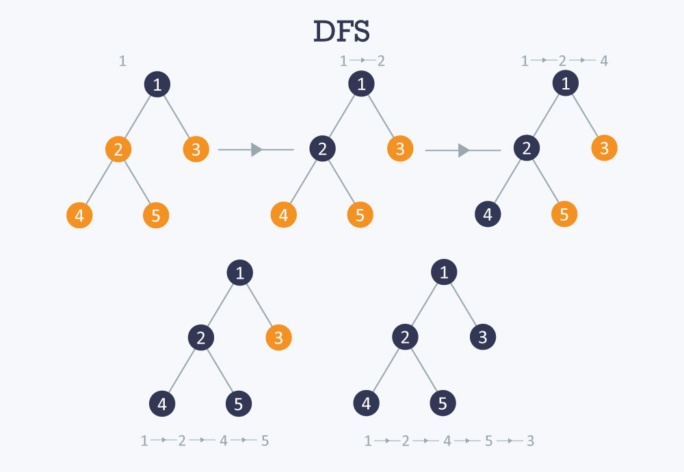
Сначала в глубину (DFS)
Если идти больше некуда, то возврат к предыдущей вершине
hackerearth.com/practice/algorithms/graphs/depth-first-search/tutorial

Slide 38
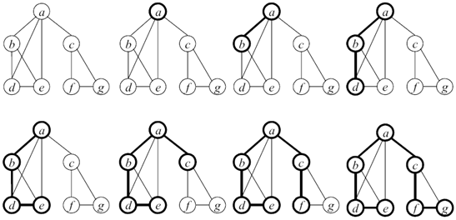
Сначала в глубину (DFS)
Обход на основе стека:
Stack = : |
push a Stack = : a |
pop a Stack = : |
обработка узла a
push b,c Stack = : b, c |
pop b Stack = : c |
обработка узла b
push d,e Stack = : d, e, c |
pop d Stack = : e, c |
обработка узла d
push {} Stack = : e, c |
pop e Stack = : c |
обработка узла e
push {} Stack = : c |
…
https://intuit.ru/studies/courses/648/504/lecture/11474?page=2

Slide 39
Комбинация рекурсии и итераций
DFSRecursion(s): // s is the starting vertex
mark s as explored
for each unexplored neighbor v of s:
DFSRecursion(v)

Slide 40
Интерактивная демонстрация
cs.usfca.edu/~galles/visualization/DFS.html

Slide 41
DFS и BFS
Худшая сложность по числу операций:
O ( |E| + |V| )
Какие графы представляют собой худшие и лучшие случаи для поиска вершины в алгоритмах DFS и BFS?

Slide 42
Алгоритмы поиска кратчайшего пути

Slide 43
Логистика
Навигация и планирование маршрутов для автомобилей и других транспортных средств.
Нужно учитывать расстояние, время, дорожные условия и возможные заторы, а также расходы на топливо. Вершины — перекрестки или узлы дорог, а рёбра — дороги с различными расстояниями или условиями движения.
Компьютерные сети и телекоммуникации
Оптимизация маршрутизации данных в Интернете и мобильных сетях
Протокол RIP включает вариант алгоритма Форда-Беллмана.
Важно обнаруживать циклы, — замкнутые пути, из-за которого данные могут "застрять" в сети.
Финансовые рынки и арбитраж
На валютных рынках можно искать выгодные возможности для арбитража с помощью графов, где вершины представляют разные валюты, а рёбра — обменные курсы между ними. Если алгоритм обнаруживает отрицательные циклы, это указывает на арбитражную возможность — последовательность обменов валют, которая даст прибыль
Арбитраж — торговая стратегия, при которой трейдеры пытаются извлечь прибыль из разницы в цене одного и того же актива на разных рынках или биржах
Социальные сети и анализ влияния
Анализ связей между пользователями.
Например, расстояние между пользователями по сети может помочь рекомендовать друзей или сообщества, основываясь на «степени связанности».

Slide 44
Управление проектами и оптимизация рабочих процессов
Графы задач с временными зависимостями могут быть построены для определения оптимальных последовательностей задач и минимизации времени выполнения проекта.
Критический путь — самая длинная последовательность зависимых задач, определяющая минимальное время для завершения проекта.
Граф задач — граф, где вершины — задачи, а рёбра — зависимости между ними

Slide 45
Динамическое программирование?

Slide 46
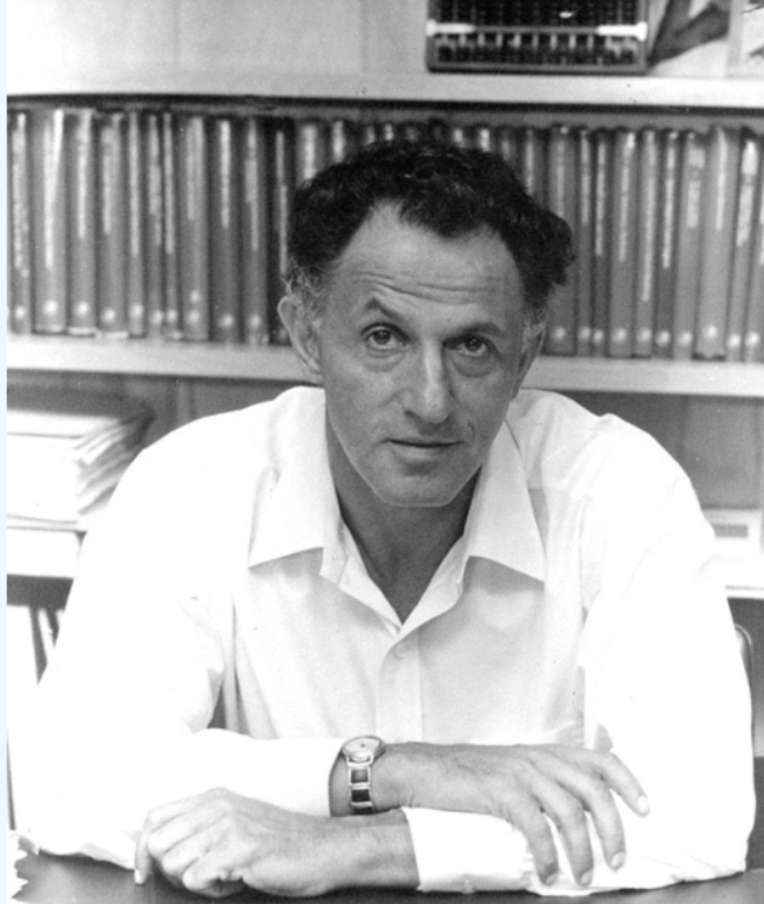
Динамическое программирование
Метод динамического программирования, который иногда называют методом динамической оптимизации - это подход к решению сложных задач путём разбиения их на более мелкие части и запоминания результатов решения этих частей.
Ричард Беллман придумал термин динамическое программирование, для того чтобы название его области исследований не вызывало антипатии у начальства. [Stuart Dreyfus, (2002) Richard Bellman on the Birth of Dynamic Programming. Operations Research 50(1):48-5]

Slide 47
Алгоритм Форда — Беллмана
Предложен в независимо Ричардом Беллманом (в 1958) и Лестером Фордом (1956).
Использовался для маршрутизации в Арпанет (Advanced Research Projects Agency Network) компьютерной сети созданной в 1969, в США.
Это один из прототипов Интернета. Арпнет использовала протокол IP.
Медленнее алгоритма Дейксты, но может обрабатывать отрицательные веса
Релаксация (relaxation) — операция, применяемая в алгоритмах поиска кратчайших путей для обновления расстояний до вершин.

Slide 48
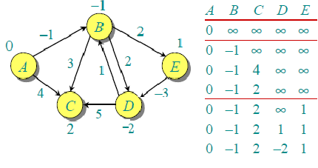
Алгоритм Форда — Беллмана
Для заданного ориентированного взвешенного графа находит кратчайшие расстояния от выделенной вершины-источника до всех остальных вершин графа
Массив расстояний от вершины А до остальных
на разных итерациях
Best Case: O( |E| )
Average Case: O( |V| * |E| )
Worst Case: O( |V| * |E| )
Space (memory): O(V+E)

Slide 49
Алгоритм Форда — Беллмана
Общее описание алгоритма.
0. Выбрать стартовую вершину, откуда нужно искать путь
Инициализировать ∞ массив расстояний от данной вершины к остальным
Цикл по |V|-1:
Обновлять массив расстояний
перебирая все вершины (с известным до них путём)
и исследую путь через эти вершины к их соседям
|V|-1 итерация, т.к. в худшем случае путь до самой дальней (по числу вершин) будет состоять из |V|-1 вершин (включая последнюю)

Slide 50
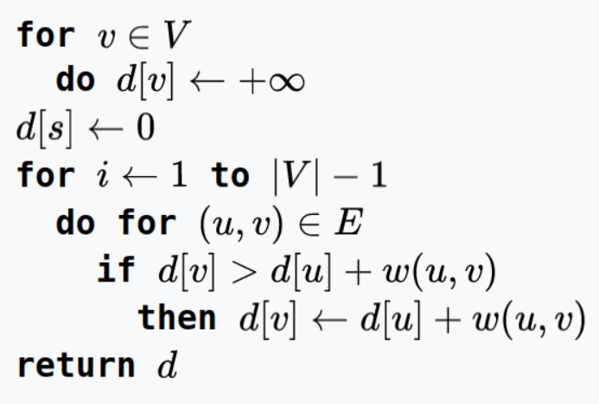
Алгоритм Беллмана — Форда *
Выберем одну вершину S, из которой будем искать путь до остальных.
d — массив расстояний из S в остальные вершины
0. Перебираем все вершины v (из множества вершин V)
Пусть, путь из S в V = ∞;
Будем обновлять массив расстояний |V| раз
Переберём все рёбра; ( u - начало, v - конец)
Если ранее известный путь из S до v можно уменьшить, пройдя через ребро u,v то
обновим этот путь S,v
Worst Case: O( |V| * |E| )
* для случая, когда нет отрицательных циклов

Slide 51
Алгоритм Беллмана — Форда *
См. также вариант алгоритма, где будут найдены кратчайшие пути со всеми возможными количествами рёбер.
Результат такого алгоритма:
матрица A, где a_{ij} — кратчайший путь из s в Vi, содержащий не более j рёбер
Матрица P – содержит элементы p_{ij} — предыдущая вершина до i в одном из таких кратчайших путей

Slide 52
Алгоритм Беллмана — Форда
С отрицательными циклами
После |V|-1 итерации выполнить дополнительную итерацию
Изменился ли массив расстояний?
Если изменился, значит в графе есть циклы с отрицательными весами
Для обнаружения вершин отрицательного цикла нужно сохранять для каждой вершины предыдущую, когда происходит поиск кратчайшего пути. Далее цикл можно найти идя от вершины, путь до которой обновился на дополнительной итерации

Slide 53


Slide 54
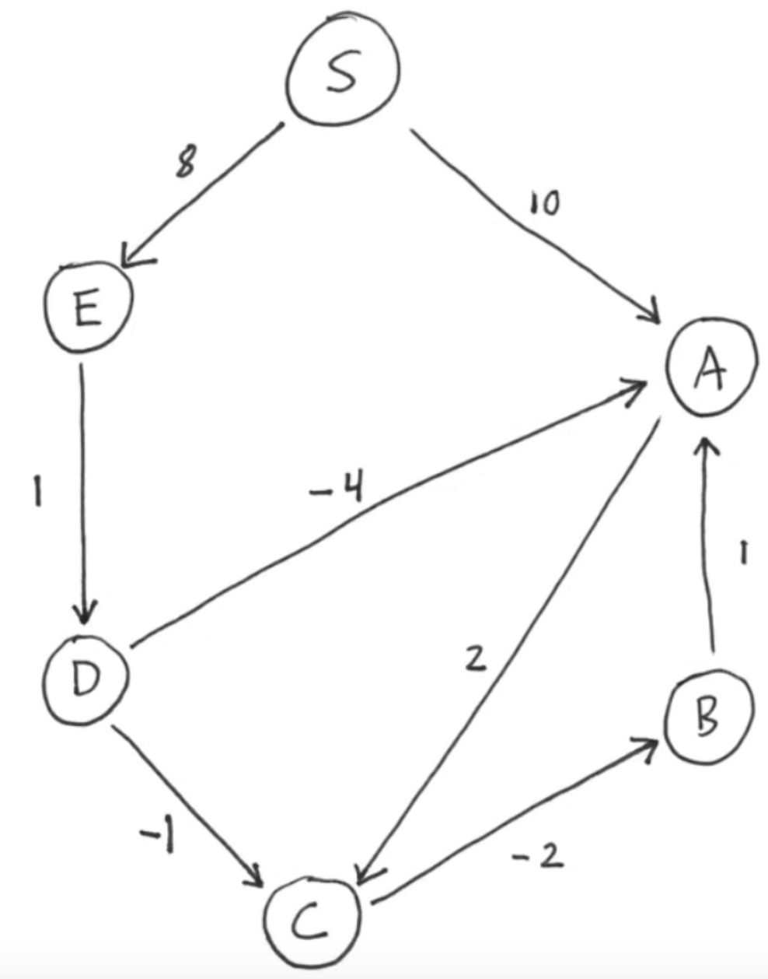
Список ребёр
S: A,10; E,8;
A: C, 2;
B: A, 1;
C: B,-2;
D: C,-1; A,-4;
E: D, 1;
Итерация 1
(цикла по количеству вершин)
Массив d
S A B C D E
0 ∞ ∞ ∞ ∞ ∞
Начинаем перебер ребёр
S: A,10; E,8; расстояние до S известно;
обновляем: d[A] =10, d[E] = 8
0 10 ∞ ∞ ∞ ∞
0 10 ∞ ∞ ∞ 8
Продолжаем перебор ребёр;
A: C,2 позволяет обновить путь, т.к. путь до А уже известен;
10 + 2 = 12 < ∞ ; d[C] = 12
0 10 ∞ 12 ∞ 8
0 10 ∞ 12 ∞ 8
B: A,1; расстояние до B не известно, пропуск;
0 10 10 12 ∞ 8
С: B,-2; расстояние до C известно;
12 - 2 = 10 < ∞ ; d[B] = 10
0 10 10 12 ∞ 8
D: С,-1; A,-4; расстояние до D не известно, пропуск
0 10 10 12 9 8
E: D, 1; расстояние до E известно,
d[D] = 8+1 = 9

Slide 55
Список ребёр
S: A,10; E,8;
A: C, 2;
B: A, 1;
C: B,-2;
D: C,-1; A,-4;
E: D, 1;
Итерация 2
(цикла по количеству вершин)
Массив d
S A B C D E
Начинаем перебер ребёр S: A,10; E,8;
d[A] = d[S] + 10 и d[E] = d[S] + 8
улучшить нельзя
0 10 10 12 9 8
0 10 10 12 9 8
0 10 10 12 9 8
А: С,2;
d[C] = d[A] + 2; улучшить нельзя
0 10 10 12 9 8
B: A,1;
d[A] < d[B] + 1; улучшить нельзя
0 10 10 12 9 8
C: B,-2;
d[B] = d[C] - 2; улучшить нельзя
0 5 10 8 9 8
0 5 10 8 9 8
D: C,-1; A, -4
d[C] > d[D]-2; улучшаем: d[C] = 9-1 = 8
d[A] > d[D]-4; улучшаем: d[A] = 9-4 = 5
0 5 10 8 9 8
E: D,1;
d[D] = d[E]+1; улучшить нельзя

Slide 56
Алгоритм Беллмана — Форда

Slide 57
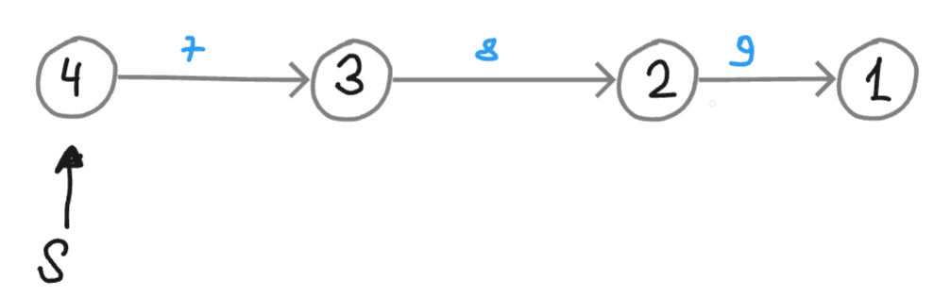
Алгоритм Беллмана — Форда. Улучшения
Порядок проверки вершин в процедуре релаксации (цикл по рёбрам) может быть произвольным. Иногда изменение (перемешивание) порядка перебора вершин помогает быстрее найти все пути
Если перебирать рёбра (или вершины, из которых они исходят) справа налево (1, 2, 3, 4) то за один такой проход будет найден путь только из 4 в 3.
А если слева направо (4, 3, 2, 1) то за один проход будет найдет путь до всех вершин.

Slide 58
Алгоритм Беллмана — Форда. Улучшения
Если в течении одной итерации массив расстояний до вершин не изменялся, то он не изменится и на остальных итерациях.
Алгоритм поиска можно завершить.

Slide 59
SPFA – Shortest Paths Faster Algorithm (вариант Мура)
Если на текущий итерации обновились расстояния до некоторых вершин, то на следующей итерации имеет смысл рассматривать только рёбра, которые выходят из этих вершин.
Во время работы алгоритма можно хранить ссылки на эти вершины или исходящие из них рёбра в отдельной коллекции. Обычно для этого используется очередь из уникальных вершин. Алгоритм повторяется на |V|-1 раз, а пока не останется вершин для которых можно выполнить релаксацию (т.е. очередь будет пуста)
На практике это даёт существенный прирост скорости в плотных графах.

Slide 60
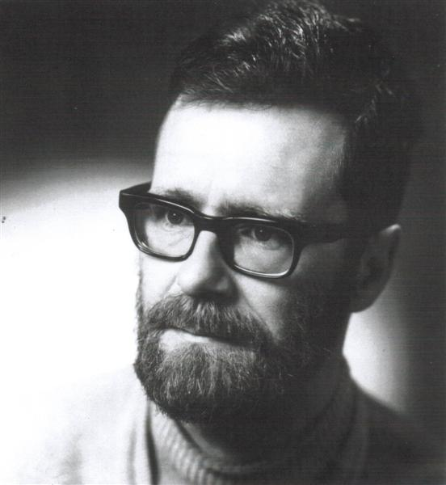
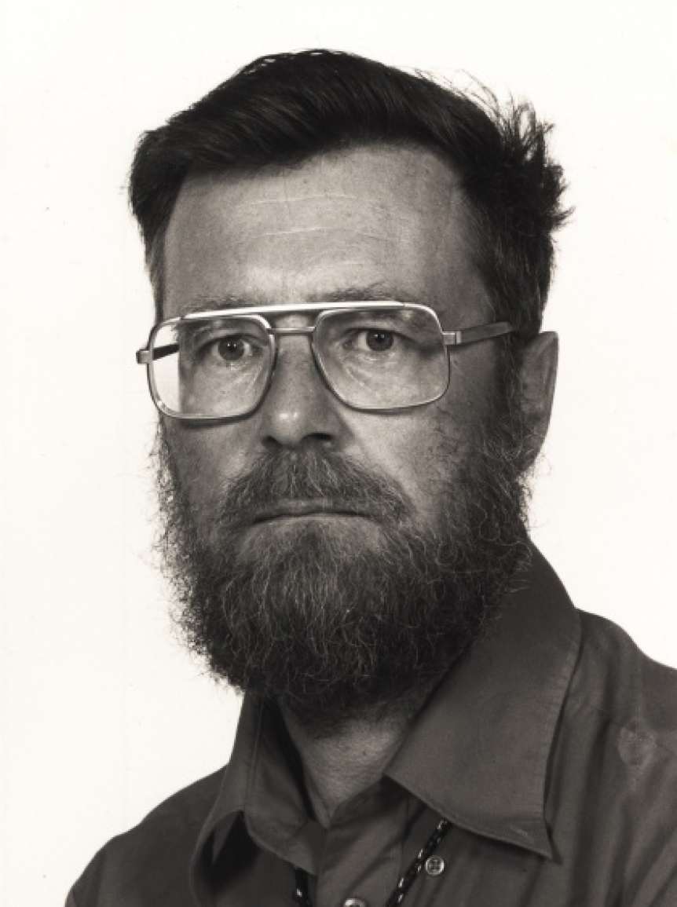
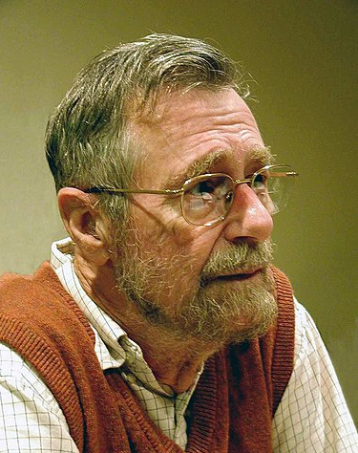
Алгоритм Дейкстры (Dijkstra's algorithm)
Разработан Эдсгером Дейкстрой в 1956 году и опубликован в 1959 году
Для графов с неотрицательными весами рёбер
Быстрее, чем Беллман-Форд на графах с неотрицательными рёбрами
Это жадный алгоритм.
Сложность алгоритма зависит от того, какую структуру данных использовать для хранения вершин.
Лучший случай: O( |V| log|⁡V| ),
если граф разреженный граф (мало рёбер).
Средний случай: O( |V| + |E| log|⁡V| )
если рёбер значительно меньше, чем V².
Худший случай: O( |E| + |V| log|V| ),
если граф плотный (граф близок к полному), а структура данных фибоначчиева куча
Space (memory): O(V+E)

Slide 61
Алгоритм Дейкстры
Каждой вершине из V сопоставим метку — минимальное известное расстояние от этой вершины до a.
Работа алгоритма завершается, когда все вершины посещены.
Метка самой вершины a полагается равной 0, метки остальных вершин — бесконечности.
Все вершины графа помечаются как непосещённые.
Из ещё не посещённых вершин выбирается вершина u, имеющая минимальную метку.

Slide 62
Алгоритм Дейкстры
Инициализация
Метка самой вершины a полагается равной 0, метки остальных вершин — бесконечности (т.е. расстояния от a до других вершин пока неизвестны).
Все вершины графа помечаются как непосещённые.
Шаг алгоритма
Если все вершины посещены, алгоритм завершается.
Иначе, из ещё не посещённых вершин выбирается вершина u, имеющая минимальную метку.
Рассматриваем все возможные маршруты, в которых u является предпоследним пунктом.
Для каждого соседа вершины u (кроме отмеченных как посещённые) рассмотрим новую длину пути, равную сумме значений текущей метки u и длины ребра, соединяющего u с этим соседом.
Если полученное значение длины меньше значения метки соседа, заменим значение метки полученным значением длины. Рассмотрев всех соседей, пометим вершину u как посещённую и повторим шаг алгоритма.

Slide 63
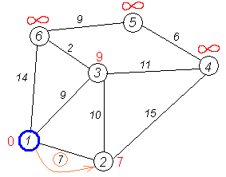
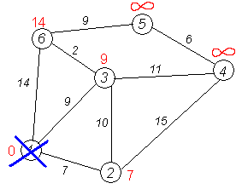
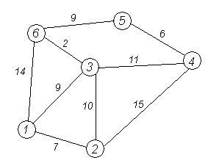
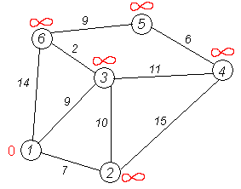
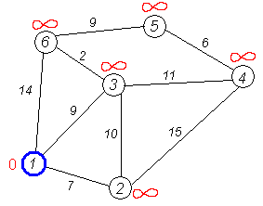
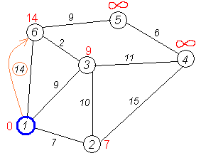
Пример: пути из вершины 1
Очередь приоритетов,
серым – удалённые эл-ты
Здесь цифры в скобках – вершины
PQ: (1)
Инициализация
Все вершины не посещены (кроме (1))
Рассмотрим соседей текущей верш. (1):
2, 3, 6 (отсортированы по расст.)
Выберем (2)
Путь до (2): 0 + 7 = 7
это меньше ∞, обновим метку вершины (2)
PQ: (1) (2)
Аналогично обработаем (3) и (6) …
PQ: (1) (2) (3) (6)
Все соседи вершины 1 обработаны.
Вычеркнем её
здесь таблица расстояний представлена метками (красный) вершин

Slide 64
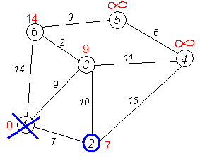
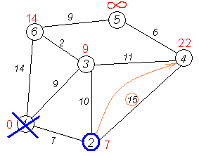

Пример: пути из вершины 1
PQ: (1) (2) (3) (6)
Рассмотрим (2)
Она теперь текущая. Рассмотрим соседей
(3) с меткой 9
(4) с меткой ∞
сначала рассмотрим (3)
Попробуем обновить метку у (3), рассматривая путь от (1) через 2:
метка (2) + ребро (2→3) = 17
Попробуем обновить метку у (4), рассматривая путь через 2:
метка (2) + ребро (2→4) = 22.
Обновляем метку.
Обновляем PQ
Добавление в очередь согласно приоритету – метке
PQ: (1) (2) (3) (6) (4)
Рассмотрены все соседи (2)

Slide 65

Пример: пути из вершины 1
PQ: (1) (2) (3) (6) (4)
Рассмотрим (3)
Её соседи:
(6) с меткой 14
(4) с меткой 22
Путь от (1) через (3) к соседям:
к (6): метка (3) + ребро (3→6) =
9 + 2 = 11
метка (6) > 11, обновляем метку (6) на 11
PQ: (1) (2) (3) (6) (4)
к (4): метка (3) + ребро (3→4) =
9 + 11 = 20
метка (4) > 20, обновляем метку (4) на 20
PQ: (1) (2) (3) (6) (4)

Slide 66
Пример: пути из вершины 1
PQ: (1) (2) (3) (6) (4)
Рассмотрим (3)
Её соседи:
(6) с меткой 14
(4) с меткой 22
Путь от (1) через (3) к соседям:
к (6): метка (3) + ребро (3→6) =
9 + 2 = 11
метка (6) > 11, обновляем метку (6) на 11
PQ: (1) (2) (3) (6) (4)
к (4): метка (3) + ребро (3→4) =
9 + 11 = 20
метка (4) > 20, обновляем метку (4) на 20
PQ: (1) (2) (3) (6) (4)

Slide 67

Алгоритм Дейкстры

Slide 68
dijkstra(s): // поиск кратчайшего пути от S до всех остальных вершин
// инициализация: расстояния до всех вершин — ∞; вершины не посещены;
PQ = empty priority queue
for each vertex v:
v.dist = infinity
v.done = False
v.prev = NULL
s.dist = 0
enqueue (0, s) onto PQ
while PQ is not empty:
dequeue (weight, v) from PQ
if v.done == False:
v.done = True
for each edge (v,w,d): // (v,w,d) = edge from v to w with edge-weight d
if w.done is False: // save time by ignoring nodes we've already found
c = v.dist + d // c is the total distance to w through v
if c < w.dist: // if a smaller-weight path has been found
// (remember, all distances start at infinity!)
w.prev = v
w.dist = c // update the distance of the path from s to w
enqueue (c, w) onto PQ
Можно хранить в таблице
v1 v2 v3
dist (s, vi) d1 d2 d3
visited? 1 1 0 1
prev v1
O ( V ) — перебор вершин
O ( log₂ |E| ) — если хранить вершину в очереди приоритетов (на основе кучи)
Релаксация — поиск минимального пути через v
O ( |E| ) — перебор ребёр из текущей вершины
O ( log₂ |V| ) — если хранить вершину в очереди приоритетов
Worst Case: O( |V| + |E| ( log₂ |E| ) )

Slide 69

Алгоритм Дейкстры
ru.algorithmica.org/cs/shortest-paths/dijkstra/

Slide 70


Slide 71
Демонстрация
Интерактивная: cs.usfca.edu/~galles/visualization/Dijkstra.html
С шагами: wikipedia

Slide 72
Обход в ширину — посещение всех узлов
  использует очередь
  веса дуг не учитываются
  O( |E| + |V| )
Обход в глубину — поиск кратчайшего пути от исходной вершины до всех остальных
  использует стек
  веса дуг не учитываются
  O( |E| + |V| )
Алгоритм Форда–Беллмана — поиск кратчайшего пути из данной вершины во все остальные
  веса могут быть отрицательными
  O(VE)
Алгоритм Дейкстры
  использует очередь приоритетов
  O( |V| + |E| log |E| )

Slide 73
Другие алгоритмы для графов
Модификации рассмотренных алгоритмов
Алгоритм A* — модификация алгоритма Дейкстры, оптимизированная для единственной конечной точки.
Алгоритм Флойда-Уоршелла находит кратчайшие пути между всеми парами вершин во взвешенном графе
Остовное дерево — подграф, который содержит все вершины графа и является деревом, то есть не содержит циклов; Минимальное ОД — сумма весов ребёр минимальна

Slide 74

Алгоритм A*

Slide 75

Другие алгоритмы для графов
Алгоритм Прима находит минимальное остовное дерево в неориентированном взвешенном графе
Остовное дерево — подграф, который содержит все вершины графа и является деревом, то есть не содержит циклов; Минимальное ОД — сумма весов ребёр минимальна

Slide 76

Слизевик Физарум многоглавый (Physarum polycephalum)
Построение железнодорожной сети Японии плазмодием физарума многоглавого.
Плазмодий — одна большая клетка со множеством ядер
На местах, соответствующих 36 крупнейшим городам, расположили источники пищи. В области, соответствующие горам и озёрам, направили свет различной интенсивности, который плазмодий избегает. В поисках пищи миксомицет сначала занял всё свободное пространство, а затем оставил лишь толстые цитоплазматические тяжи, соответствующие железным дорогам
wikipedia

Slide 77

Другие алгоритмы для графов
Алгоритмы поиска компонент связности (можно решить задачу на основе алгоритмов обхода)
Компонента связности неориентированного графа — подмножество вершин, достижимых из какой-то заданной вершины
Социальные сети: Определение сообществ и групп в сети, где пользователи активно взаимодействуют друг с другом.
Компьютерные сети: Обнаружение изолированных сетевых сегментов, которые, например, не подключены к основному узлу.
Анализ веб-сайтов: Поиск страниц, которые могут быть недоступны из других частей сайта.
Граф с двумя компонентами связности

Slide 78

Другие алгоритмы для графов
Алгоритмы покраски используются для разделения вершин графа на группы с определёнными правилами (обычно — чтобы смежные вершины были разного цвета).
В задачах составления расписаний (например, экзаменов), где нужно, чтобы пересекающиеся по времени мероприятия не накладывались, можно использовать покраску графа. Например, каждый предмет можно представить как вершину, а связь между ними (если студенты изучают оба предмета) — как ребро.

Slide 79

Другие алгоритмы для графов
Топологическая сортировка — упорядочение вершин ориентированного ациклического графа, при котором все рёбра идут только "вперёд" по упорядоченному списку.
Первая вершина – это вершина, из которой дуги только выходят.
Планирование задач: Если одна задача зависит от завершения другой (например, компиляция, где один файл зависит от другого), топологическая сортировка позволяет определить корректный порядок выполнения задач.
Построение зависимостей в системах управления проектами: Определение порядка выполнения задач, где некоторые задачи зависят от других.

Slide 80
Другие алгоритмы для графов
Топологическая сортировка полезна, чтобы понять какие части алгоритма или программы можно выполнять параллельно, а какие только последовательно.
Узлами графа, в этом случае, представляют отдельные операции.
Если изобразить граф так, что
рёбра будут идти снизу вверх (самая первая операция алгоритма расположена вверху, а самая нижняя – внизу),
На одном уровне могут располагаться операции, которые могут быть выполнены независимо,
то получится Ярусно-параллельная форма программы (алгоритма), SPF – Stacked Parallel Form

Slide 81

Ярусно-параллельная форма программы (алгоритма)
Графовое представление алгоритма.
Узлы (прямоугольники) обозначают операции. Номера приведены только для того, чтобы различать вершины

Slide 82

Ярусно-параллельная форма программы (алгоритма)
Графовое представление алгоритма.
Узлы (прямоугольники) обозначают операции. Номера приведены только для того, чтобы различать вершины

Slide 83
Другие алгоритмы для графов
Задачи связанные с изоморфизмом и гомоморфизмом
Потоки в графе

Slide 84
Граф: АТД и реализация

Slide 85



АТД Граф [1]

Slide 86


АТД Граф [1]

Slide 87

Реализация
int edge[MaxGraphSize][MaxGraphSize];
по списку vertexList

Slide 88


Slide 89

Удаление вершины из матрицы смежности

Slide 90
Сетевой анализ

Slide 91

Главные исследователи в области сетевого анализа

Slide 92


Slide 93
Виды сетевого анализа
структурный (про все вершины)
  размер сети (количество узлов, количество узлов с рёбрами)
  организация (централизовано ли управление в организации или есть локальные группировки)
  плотность ( число_связей / макс_число_связей)
  взаимность (для орграфа)

Slide 94
Виды сетевого анализа
позиционный (какую роль выполняет каждый узел в сети?)
  Degree Centrality (больше всего связей)
  Betweenness Centrality (Кто является мостом или контролером передачи ресурсов в сети; связей не много, но важен для сохранения связности)
  Eigenvector Centrality (максимальна у вершины, которая связана с другими, более важными вершинами);
  Closeness Centrality (Кому больше доверяют? Кто находится ближе ко всем?)

Slide 95

позиционный анализ

Slide 96


Degree Centrality

Slide 97

Closeness Centrality
16 сумма расстояний до всех остальных

Slide 98

Betweenness Centrality

Slide 99

https://miro.medium.com/v2/resize:fit:1100/format:webp/1*OufWJkaWP91_5-q4UKuRog.png

